Slide 1
final project K e l o m p o k 2 (butkemp kui mangat)
Project:
WEBSITE PENJUALAN BARANG ELEKTRONIK

Slide 2
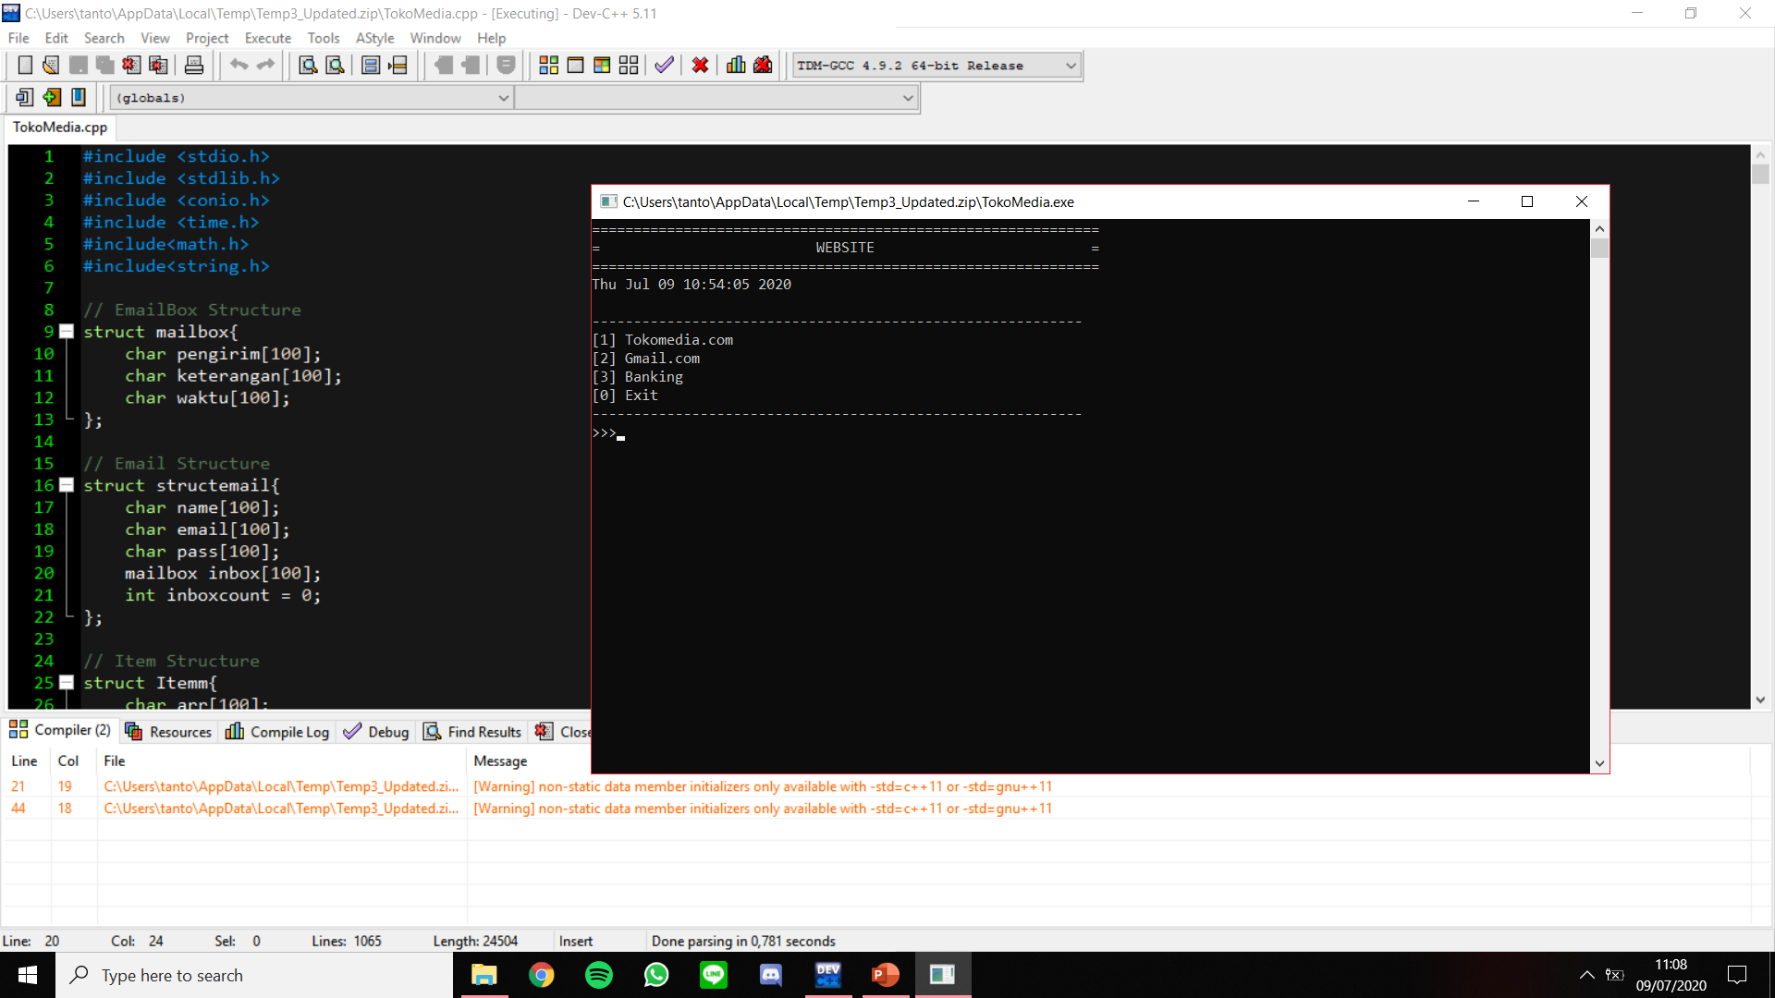
Tampilan awal website (tersedia berbagai macam website)

Slide 3
Langkah Langkah menggunakan website kami.
Buat akun anda di website Gmail.com (pilihan no.2)
Setelah selesai, register akun yang di buat tadi di website TOKOMEDIA.
Login ke TOKOMEDIA menggunakan akun yang telah di register.
Anda bisa melakukan transaksi setelah berhasil LOGIN.
Untuk pengisian saldo dilakukan di web banking.
Setelah saldo terisi pemesanan bisa dilakukan.
Lihat status pemesanan anda memalui gmail.com.

Slide 4
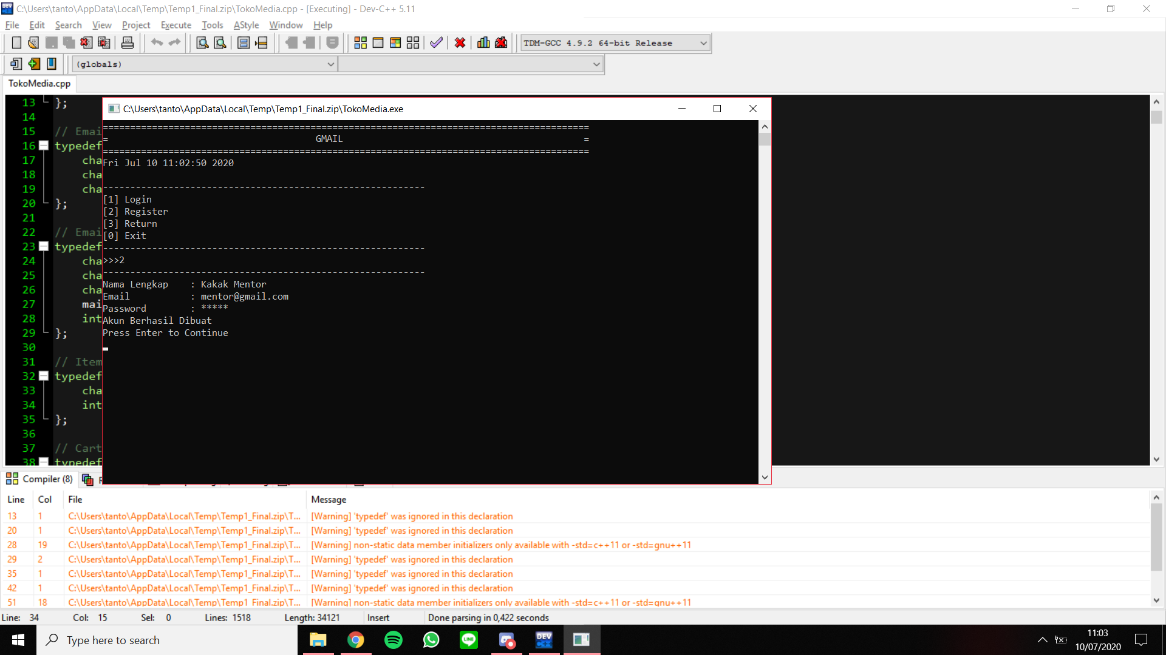
Tampilan register pada gmail.com

Slide 5
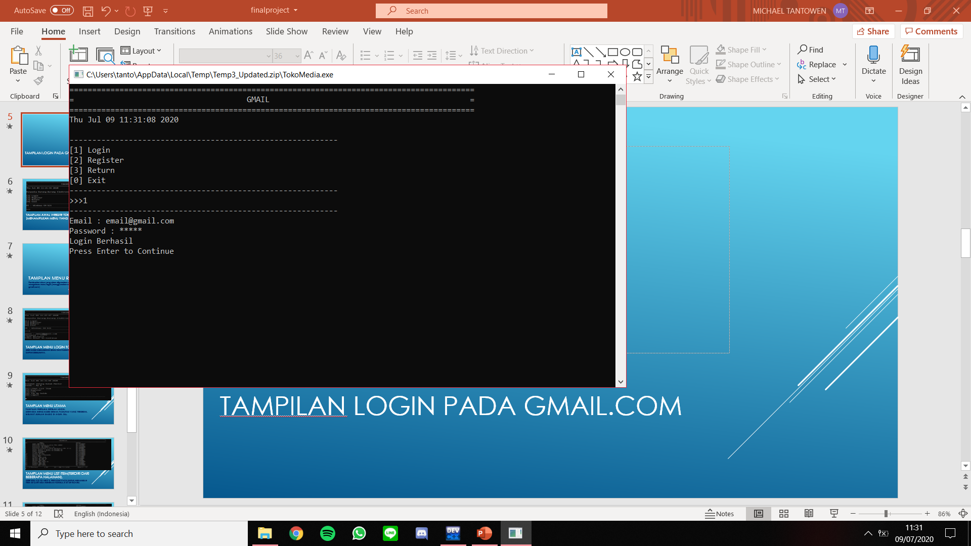
Tampilan LOGIN PADA gmail.com

Slide 6
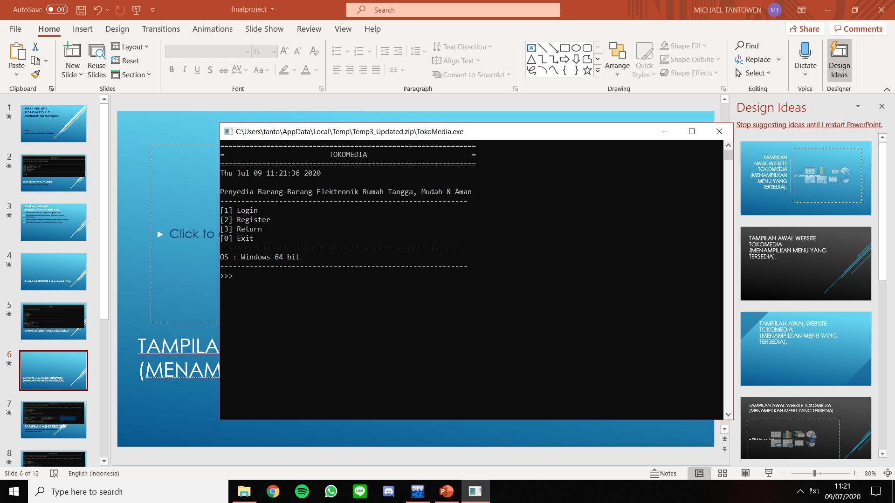
Tampilan awal website tokomedia (menampilkan menu yang tersedia).

Slide 7
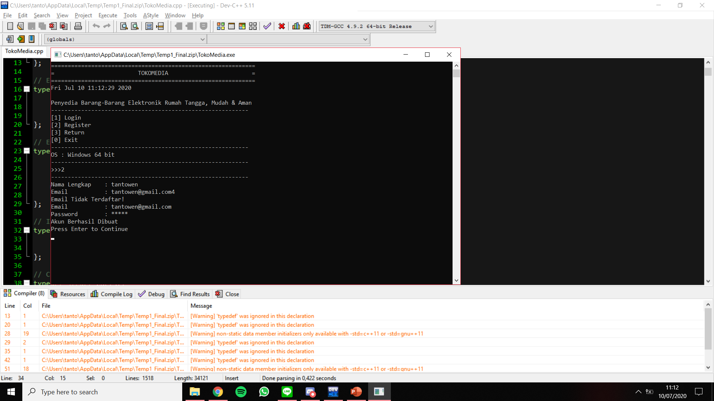
Tampilan menu register tokomedia
Pembuatan akun yang akan digunakan untuk mengakses menu login (menggunakan akun gmail.com)

Slide 8
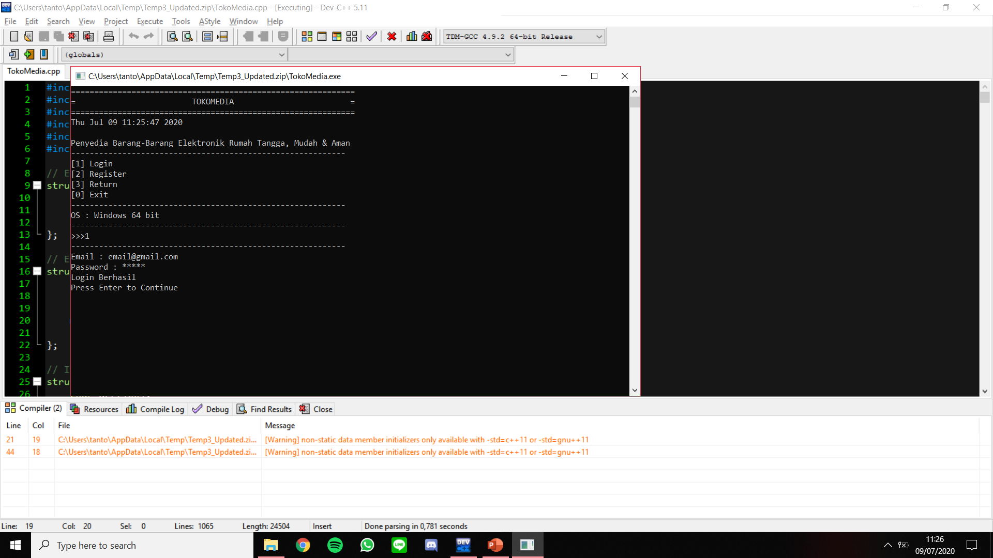
Tampilan menu login tokomedia user harus memasukkan email dan password yang telah di daftar sebelumnya.

Slide 9
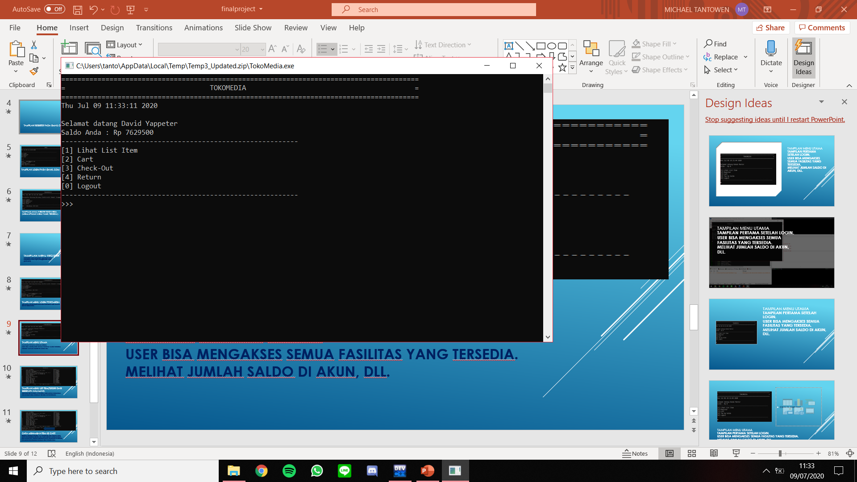
Tampilan menu utama tampilan pertama setelah login. User bisa mengakses semua fasilitas yang tersedia. Melihat jumlah saldo di akun, dll.

Slide 10
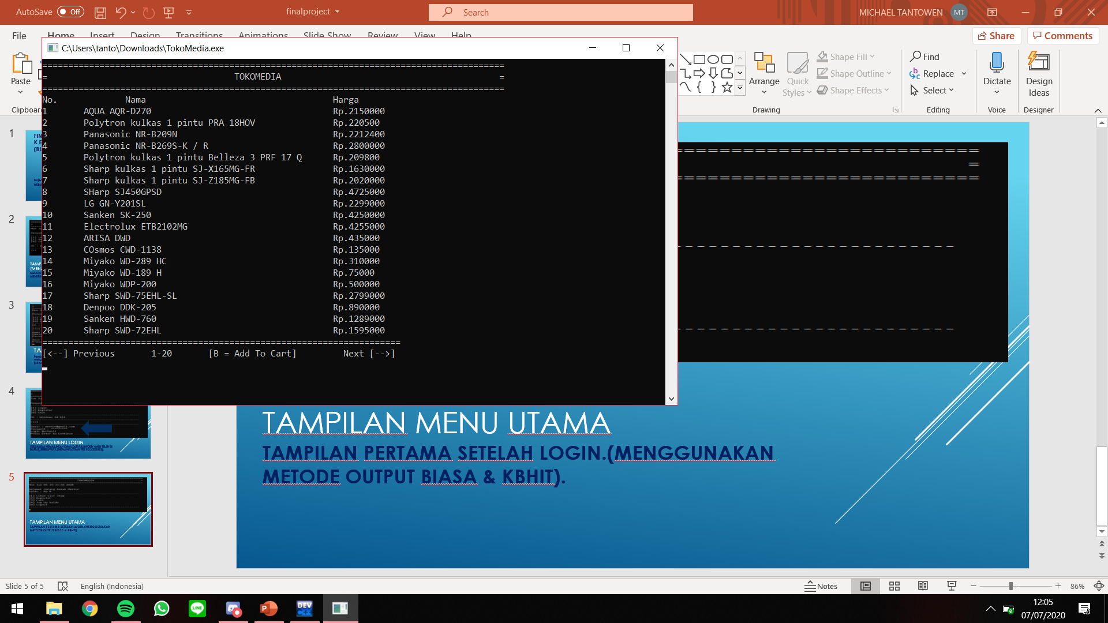
Tampilan menu list item(terdiri dari beberapa halaman). User bisa go to next & previous page (untuk menambah item ke cart bisa menekan tombol B di keyboard.

Slide 11
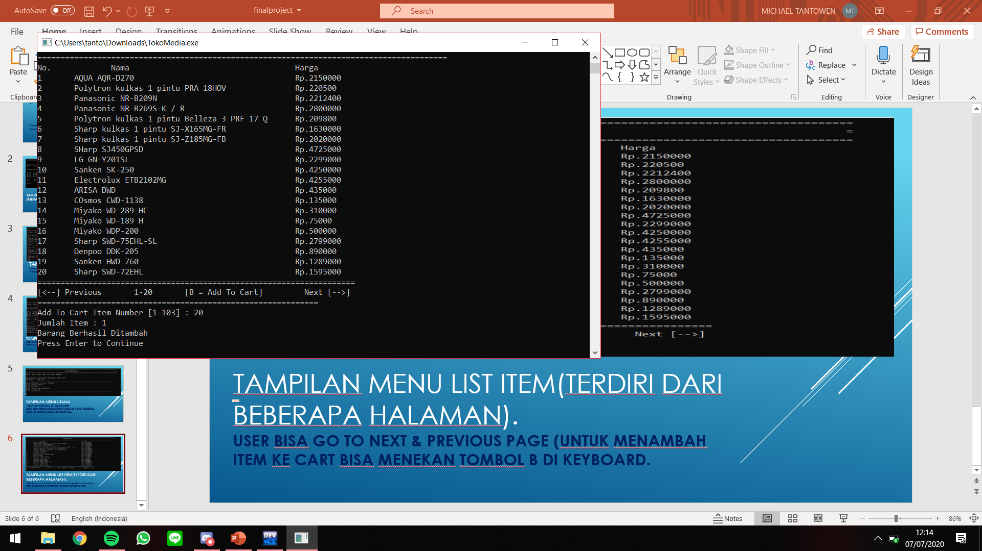
Cara menambah item ke cart. dengan menekan tombol “b” di keyboard, user akan di minta untuk memasukkan nomor item yang ingin di tambah ke cart dan jumlah item yang di inginkan (untuk melakukan pembelian item harus ditambahkan ke dalam cart terlebih dulu.

Slide 12
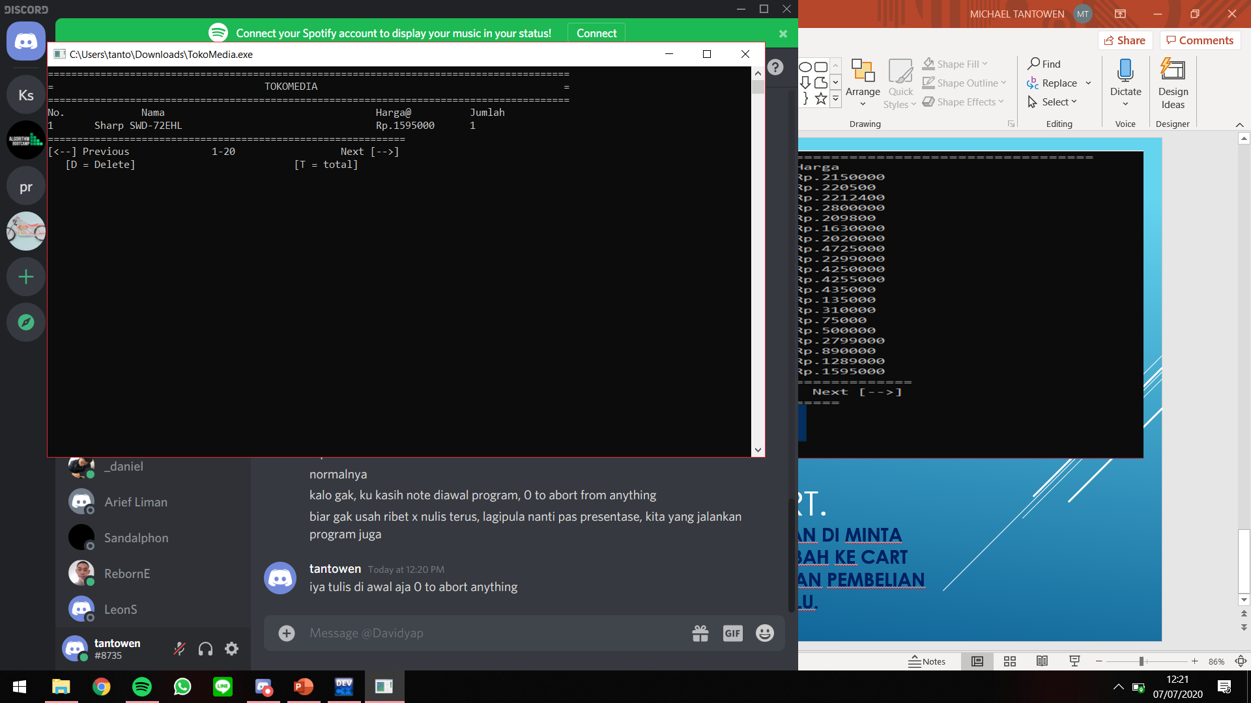
Tampilan menu cart(setelah ada item yang ditambahkan. “T” untuk menghitung total, dan “D” untuk menghapus item dari cart.

Slide 13
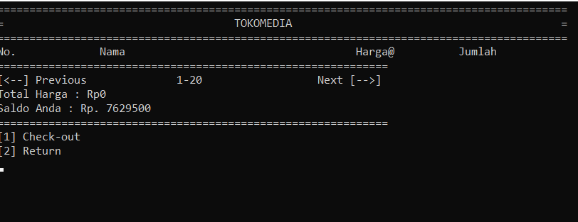
Tampilan menu checkout.

Slide 14
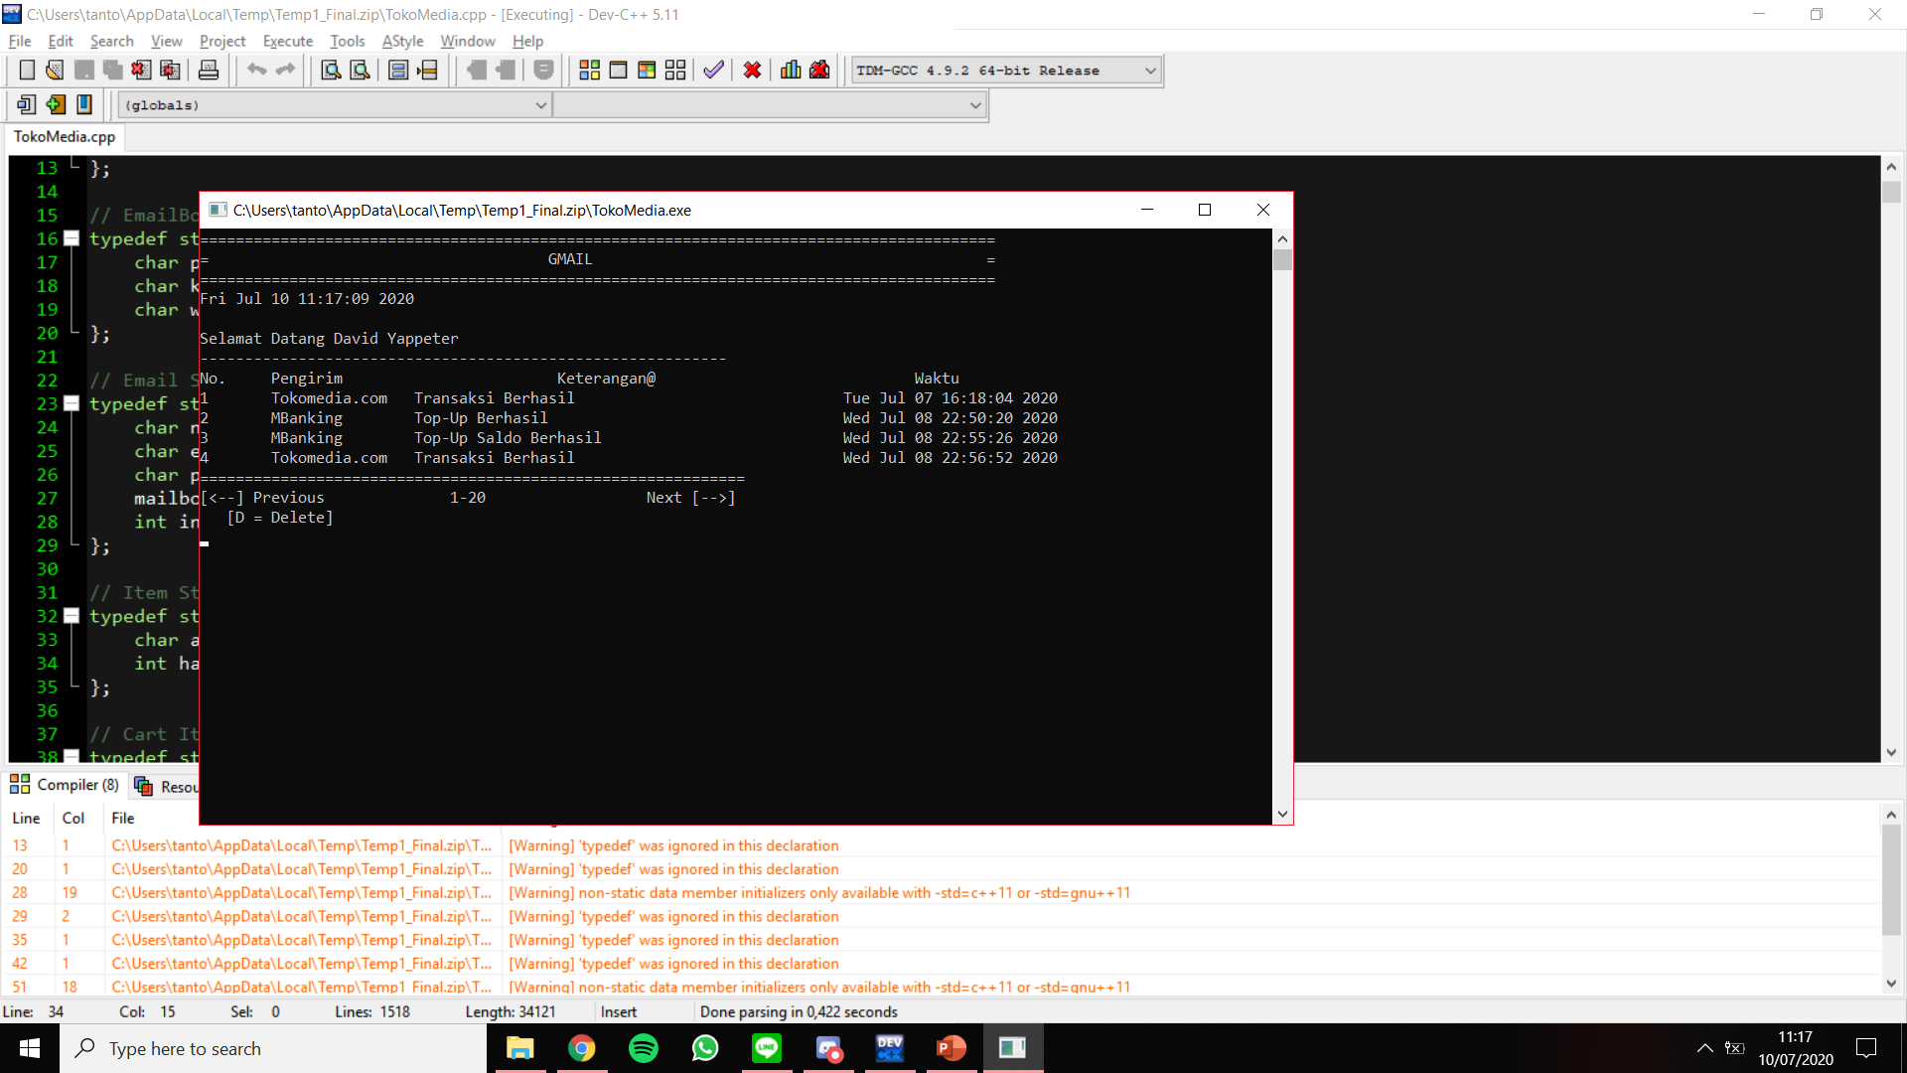
Tampilan gmail.com setelah ada transaksi yang dilakukan. Notifikasi dari top up juga di tampilkan di gmail.

Slide 15
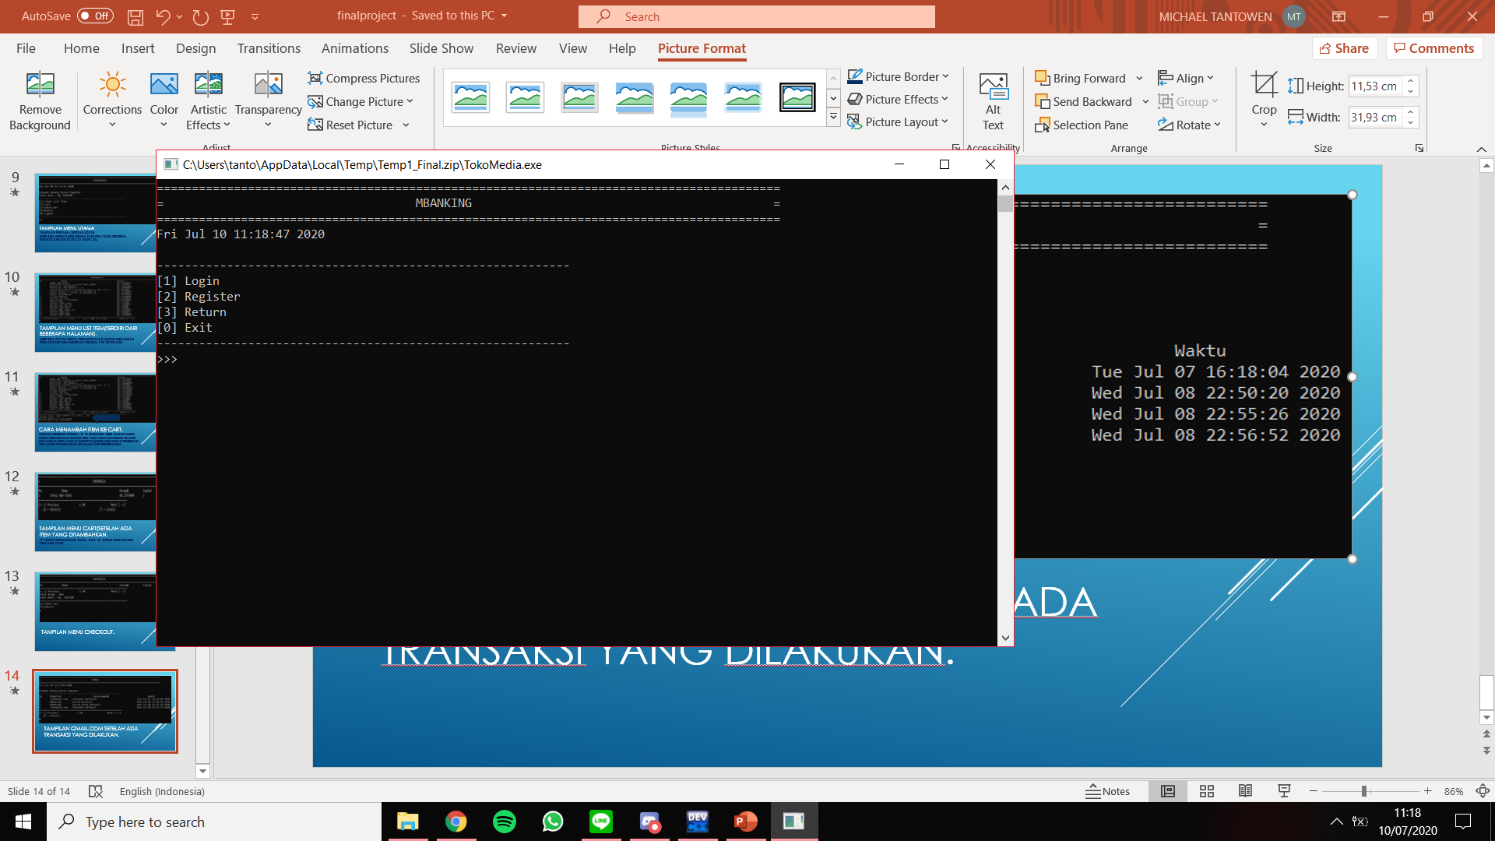
Tampilan menu awal mbanking seperti web lain kita harus register email yang telah dibuat di gmail.com lalu login menggunakan email yang telah dibuat.

Slide 16
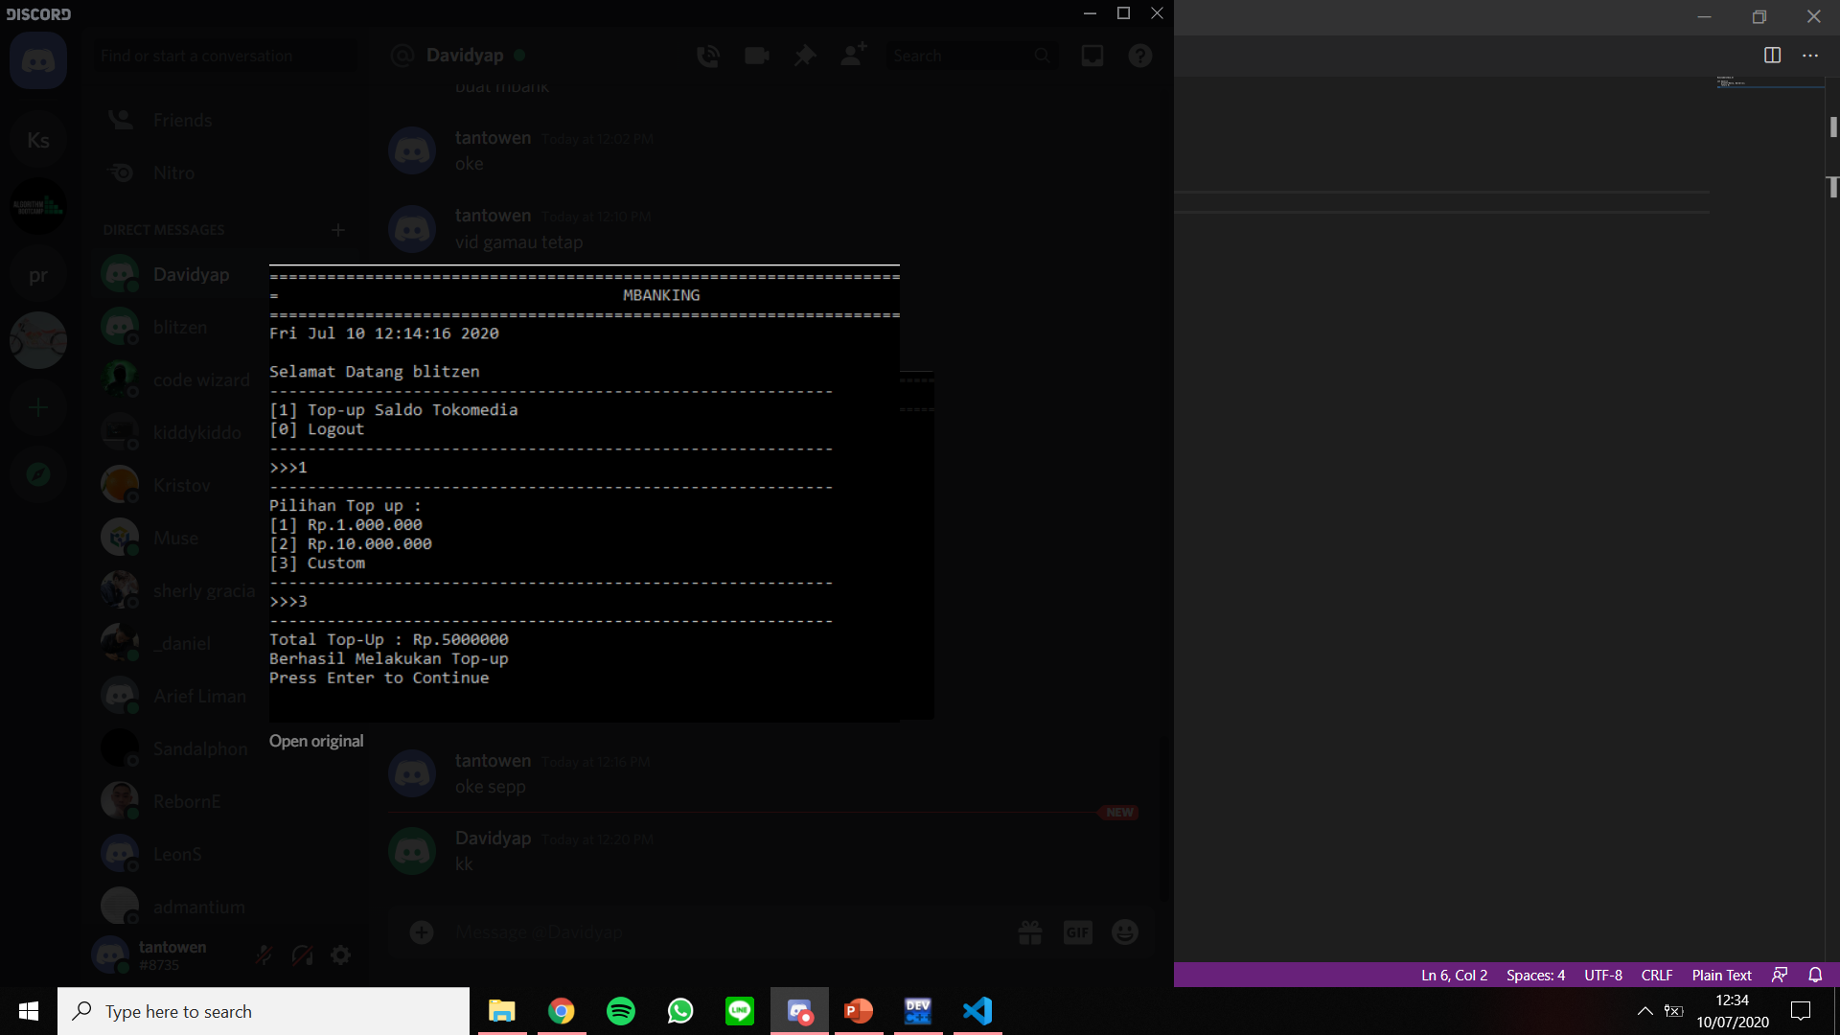
Tampilan mbanking digunakan untuk top up saldo tokomedia notifikasi top up akan ditampilkan di gmail.com

